Slide 1
CSS3基本功能
——边框、阴影

Slide 2
内容提要
CSS3 边框
圆角边框、多色彩边框、图像边框
CSS3 阴影
文本阴影、盒阴影

Slide 3

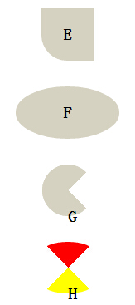
圆角边框效果
border-radius
各种圆角边框效果
Notes:
观察A、C、D、E这四个效果。我们可以发现圆角边框的四个角的样式可以单独进行设置。那么四个圆角的设置顺序是什么样的？请大家回想一下原来讲过的margin或padding的属性设置顺序。（教师提问，学生回答）圆角属性值也可以进行缩写，缩写方式也和margin、padding类似。教师进行代码示例。
F效果中，在水平方向和垂直方向上，圆角的属性值显然是不一样的。对于圆角边框，共有8个属性值，前四个属性是水平方向，后四个属性是垂直方向，水平方向和垂直方向的顺序都遵循上右下左，水平方向和垂直方向使用“/”分开。教师进行代码示例。

Slide 4
圆角边框
语法 ： 水平方向 / 垂直方向
border-radius：[ length | % ]{1,4} / [ length | % ]{1,4}
border-top-left-radius:5px ;
border-top-right-radius:15px;
border-bottom-right-radius:20px;
border-bottom-left-radius:25px;
border-radius:5px 15px 20px 25px ;
border-radius:20px / 10px ; ?
浏览器支持情况
IE9.0以前版本不支持
Notes:
圆角边框的语法：可以使用长度值或百分比进行定义圆角边框的大小，有1到4个参数，默认为水平和垂直方向上属性值相等。如果要定义垂直属性值，则需要使用“/”进行分隔，垂直方向上的参数同样是1到4个。

Slide 5
多色彩边框
语法：
border-color：<color>
相关属性：
border-top-color
border-right-color
border-bottom-color
border-left-color
浏览器支持情况
火狐（FF）2.0以上版本支持
Notes:
内核前缀：-webkit（谷歌和苹果） –moz（火狐） –o（欧朋） -ms（IE） 声明常用内核浏览器的前缀为-webkit

Slide 6
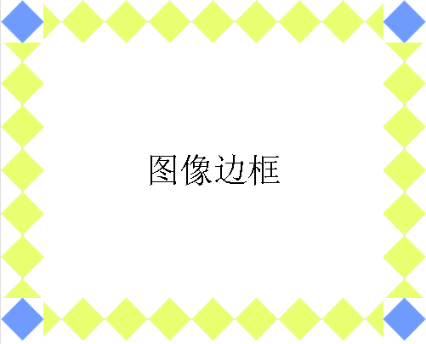
图像边框
案例制作(使用谷歌浏览器)
使用border-image实现如下效果

Slide 7
图像边框
语法：
border-image：border-image-source || border-image-slice [ / border-image-width? [ / border-image-outset ]? ]? || border-image-repeat
border-image-source : 用在边框的图片的路径
border-image-slice : 图片边框向内偏移
border-image-width：图片边框的宽度
border-image-outset：边框图像区域超出边框的量
border-image-repeat : 指定边框背景图的填充方式
Notes:
接下来看一下图像边框的详细知识。在之前我们讲解了source、slice和repeat这几个属性。对于width属性，我们通常采用单独设置，即border-width：XX px。“outset属性”作为作业，请同学们课下自行进行了解。
重复属性中的repeat和round的区别主要是repeat的平铺方式，在图片碰到边界时，如果超过会被截断。而round的平铺方式，图片会根据边框的尺寸动态调整图片的大小直至正好可以铺满整个边框。

Slide 8

图像边框
理解切割
border-image-slice: 30% 20% 40% 10% ;
10%
30%
40%
20%
Notes:
border-image的常用参数有三个：图片地址，剪裁位置，重复性。url地址在此不做解释，重复方式有三种，默认为“stretch”，表示的是拉伸，水平方向和垂直方向上的样式可分别进行设置，还有两种重复方式分别为“repeat-平铺”“round-平铺”，两者的区别我们后面再做详细的讲解。
先来讲解一下切割，这个参数有两个特点：第一，没有单位，专指像素。第二，支持百分比值。可以设置四个值进行图片的切割，其顺序和之前讲过的margin和刚讲的圆角设置的顺序是一样的，均为上右下左，顺时针方向。

Slide 9
图像边框
角边框图片是没有任何展示效果
属于展示效果的作用区（也是边框宽度计算剩余区）
Notes:
那么切割后的背景图片是怎么应用到边框中的呢？首先，切下来的四个角边框没有任何的展示效果，应用到相应边框的四个角当中，切下的四个边的内容属于展示效果的作用区。

Slide 10
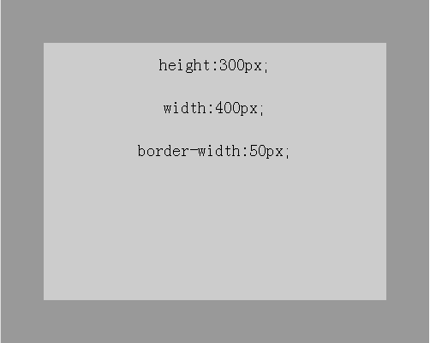

图像边框
第一步 调用边框图片
border-image: url('图像边框.png');
案例制作
所需素材
‘图像边框.png’
Notes:
为了让大家看清楚，设置了div的边框颜色为深灰。首先输入素材图片的url地址，调用边框图片，这时显示效果如图。随后进行图片的裁剪，我们这次裁剪值选用的是33%，这里也可以使用具体的像素，如50像素，但是书写时不需要加“px”（单位）。当剪切值为33%时，被裁剪的块会分别被放置在这几个位置，由于默认的重复效果是拉伸效果，所以四个边上的图片会被拉伸。将重复属性设置为repeat，这个效果就制作完成了。

Slide 11
图像边框
第二步 裁剪图片
border-image: url('图像边框.png') 33% ;
案例制作
默认为
拉伸效果
所需素材
‘图像边框.png’
Notes:
为了让大家看清楚，设置了div的边框颜色为深灰。首先输入素材图片的url地址，调用边框图片，这时显示效果如图。随后进行图片的裁剪，我们这次裁剪值选用的是33%，这里也可以使用具体的像素，如50像素，但是书写时不需要加“px”（单位）。当剪切值为33%时，被裁剪的块会分别被放置在这几个位置，由于默认的重复效果是拉伸效果，所以四个边上的图片会被拉伸。将重复属性设置为repeat，这个效果就制作完成了。

Slide 12
图像边框
第三步 更改重复效果 完成！
border-image: url('图像边框.png') 33% repeat;
案例制作
所需素材
‘图像边框.png’
Notes:
为了让大家看清楚，设置了div的边框颜色为深灰。首先输入素材图片的url地址，调用边框图片，这时显示效果如图。随后进行图片的裁剪，我们这次裁剪值选用的是33%，这里也可以使用具体的像素，如50像素，但是书写时不需要加“px”（单位）。当剪切值为33%时，被裁剪的块会分别被放置在这几个位置，由于默认的重复效果是拉伸效果，所以四个边上的图片会被拉伸。将重复属性设置为repeat，这个效果就制作完成了。

Slide 13
图像边框
border-image-repeat : stretch | repeat | round
默认值：stretch
stretch： 指定用拉伸方式来填充边框背景图
repeat： 指定用平铺方式来填充边框背景图，当图片碰到边界时，
如果超过则被截断
round： 指定用平铺方式来填充边框背景图，图片会根据边框的尺寸，
动态调整图片的大小直至正好可以铺满整个边框
图像边框浏览器支持程度
IE10及以下均不支持

Slide 14
盒阴影
语法
box-shadow：none | length{2,4} color
默认值：none
取值
none： 无阴影
第1个长度值：阴影水平偏移值。可为负值
第2个长度值：阴影垂直偏移值。可为负值
第3个长度值：可选，阴影模糊值。不允许负值
第4个长度值：可选，阴影外延值。不允许负值
color： 设置对象的阴影的颜色。

Slide 15
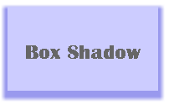
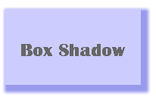
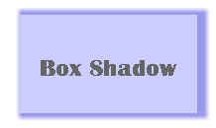
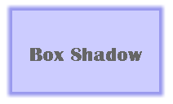
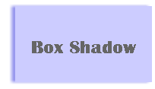
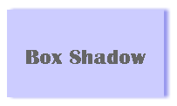
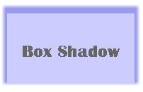
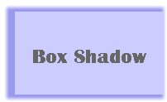
阴影练习
如下代码的运行结果是：
A p{box-shadow:0px 0px 5px 5px rgba(153,153,238,1);}
B p{box-shadow:5px 0px 5px 5px rgba(153,153,238,1);}
C p{box-shadow:-5px 0px 5px 0px rgba(153,153,238,1);}
1
2
3
4
5
6
7
8

Slide 16
谢 谢

